Slide 1
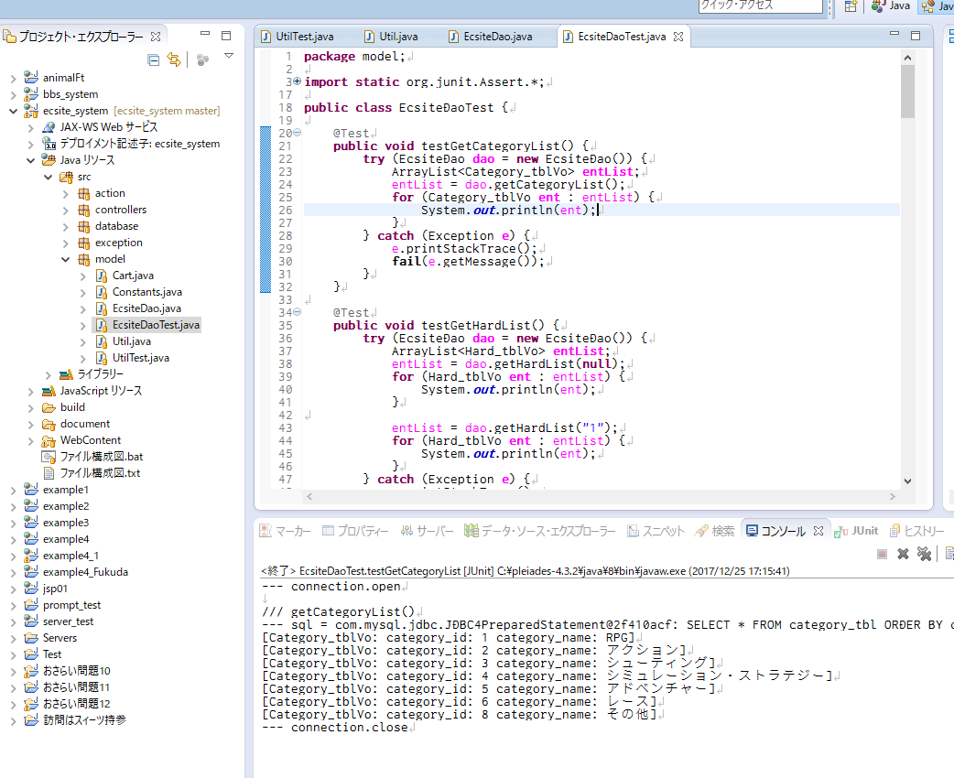
単体テスト（junit）
自分で作ったメソッドを呼び出すテスト用のメソッド（=ドライバ）を作成する
メソッド内でCtrl+0で、そのメソッドを実行
→結果はコンソールで確認
Ctrl+9で、通常クラスとテストクラスを切り替え
※テストクラス未作成時、テストクラスが作成される

Slide 2
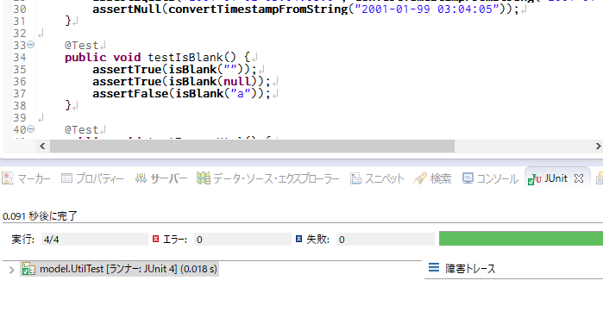
Ctrl+F11で、テストクラス内の全てのメソッドを実行
→結果はJUnitコンソールで確認
例）画面では、4メソッド実行して、失敗は0件

Slide 3
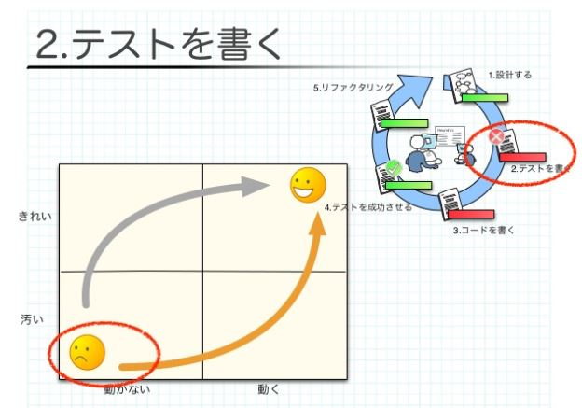
テストの効果

Slide 4
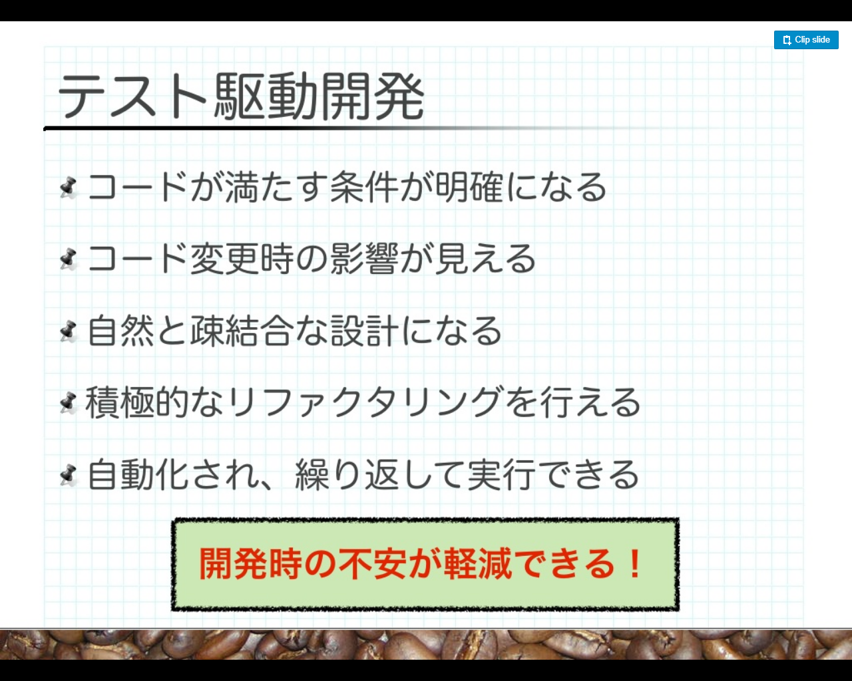
更に、コードより先にテストコードを書く開発手法もある

